Slide 1

<Hypertext Markup Language/>
PEMROGRAMAN WEB

Slide 2
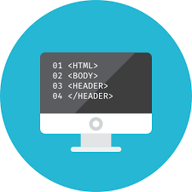
HTML: definisi
HyperText Markup Language (HTML) adalah sebuah bahasa markup yang digunakan untuk membuat sebuah halaman web

Slide 3

<DOCTYPE> HTML
Deklarasi DOCTYPE adalah sebuah artibut html harus harus di utamakan dalam dokumen HTML, sebelum tag html.
HTML 5
HTML 4.01 Strict
HTML 4.01 Transitional
HTML 4.01 Frameset
XHTML 1.0 Strict
XHTML 1.0 Transitional
XHTML 1.0 Frameset
Notes:
Deklarasi DOCTYPE bukanlah tag HTML, melainkan perintah yang di berikan kepada web browser tentang apa versi bahasa markup yang di pake buat menulis halaman html. Deklarasi DOCTYPE mengacu pada Dokumen Type Definition (DTD). DTD menetapkan aturan untuk bahasa markup, sehingga browser membuat konten dengan benar.

Slide 4
<!DOCTYPE> HTML
Deklarasi DOCTYPE adalah sebuah artibut html harus harus di utamakan dalam dokumen HTML, sebelum tag html.
HTML 5
HTML 4.01 Strict
HTML 4.01 Transitional
HTML 4.01 Frameset
XHTML 1.0 Strict
XHTML 1.0 Transitional
XHTML 1.0 Frameset
Notes:
HTML 4.01 Strict
DTD ini berisi semua elemen HTML dan atribut, tetapi TIDAK TERMASUK elemen presentasi atau ditinggalkan (seperti font). Framesets tidak diperbolehkan.
HTML 4.01 Transitional
DTD ini berisi semua elemen HTML dan atribut, TERMASUK elemen presentasi dan ditinggalkan (seperti font). Framesets tidak diperbolehkan.
HTML 4.01 Frameset
DTD ini sama dengan HTML 4.01 Transitional, namun memungkinkan penggunaan Frameset.
XHTML 1.0 Strict
DTD ini berisi semua elemen HTML dan atribut, tetapi TIDAK TERMASUK elemen presentasi atau ditinggalkan (seperti font). Framesets tidak diperbolehkan. markup juga harus ditulis sebagai well-formed XML.
XHTML 1.1
DTD ini sama dengan XHTML 1.0 Strict, tetapi memungkinkan kita untuk menambahkan modul (misalnya untuk memberikan dukungan ruby untuk bahasa-Asia Timur).
Perbedaan Utama XHTML dengan HTML
Elemen XHTML harus tersusun secara benar (properly nested).
XHTML merupakan dokumen yang “well-formed”.
Nama tag harus menggunakan huruf kecil
Semua elemen XHTML harus memiliki penutup

Slide 5
TAG DASAR
<!DOCTYPE html>
<html>
<head>
<title></title>
</head>
<body>
<!-- your code here -->
</body>
</html>

Slide 6
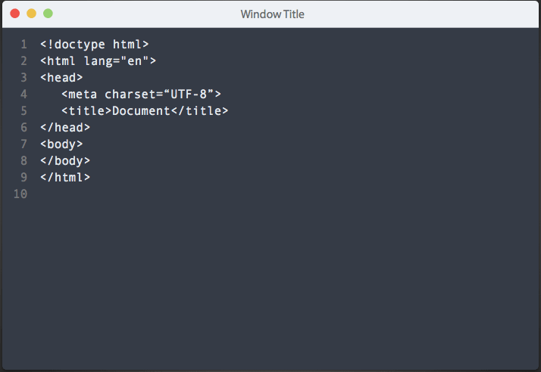
TAG DASAR
HTML: menandai awal dan akhir dokumen HTML
<html>dokumen</html>
Head: menandai bagian header dokumen HTML
<head>header</head>
Title: memberi judul pada dokumen HTML
<title>judul dokumen</title>
Body: menandai awal dan akhir isi dokumen
<body>isi dokumen</body>
<body text="#xxxxxx" bgcolor="#xxxxxx"
background="filegambar" link="#xxxxxx"
vlink="#xxxxxx">isi dokumen</body>

Slide 7
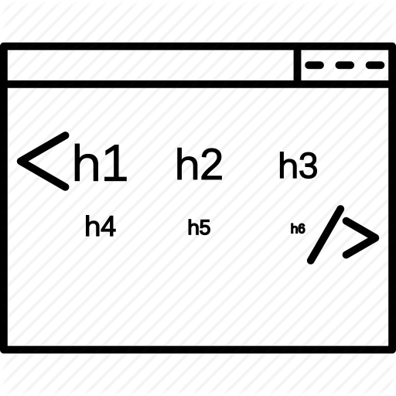
HEADING
<hn>Judul paragraf</hn>
n = 1,2,3,4,5,6 (tingkat judual)
Untuk menuliskan judul suatu paragraf

Slide 8

LIST
<ul>
<li>item</li>
<ul>
Untuk menandai suatu item dari daftar (enumerasi), diawali dengan simbol • (bullet)
Kelompok item harus diapit oleh tag <ul> </ul> dalam daftar bertingkat.
Untuk menomori enumerasi dengan nomor urut (1,2,3), apitlah dengan tag <ol> </ol>

Slide 9

IMAGE
<img src="NamaFileGambar">
NamaFileGambar = file gambar yang mempunyai ekstensi .GIF, .JPG, atau .PNG.
Untuk menampilkan sebuah file gambar.
Bentuk penulisan lain yang dianjurkan (XML style) :
<img src="NamaFileGambar" />

Slide 10

Table Data
<table> definisi tabel </table>
Menampilkan data dalam bentuk tabel
Tabel didefinisikan dengan cara menyatakan baris-baris dan kolom kolom.
Tag untuk penanda baris adalah <tr> definisi baris </tr>
Tag untuk penanda kolom adalah <td>data</td>

Slide 11
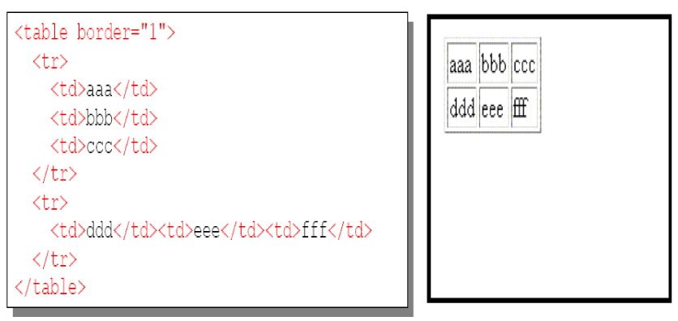
Table Data

Slide 12

Link
<a href="Link">Kata yang di-click</a>
<a name="#Acuan">Kata yang dituju</a>
Link = Alamat URL atau nama file dan/atau acuan yang dituju
Acuan = Kata sembarang sebagai penanda membentuk link ke URL/file/bagian dokumen lain.

Slide 13
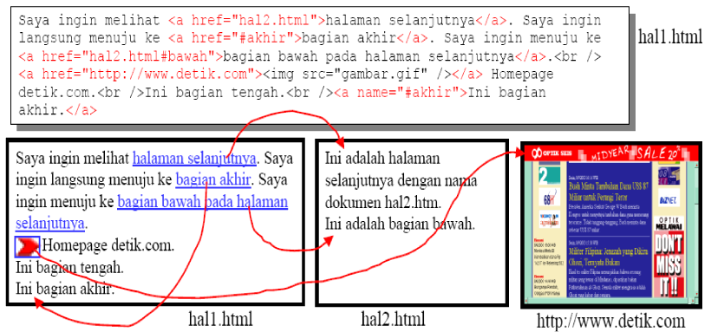
Link

Slide 14
Paragraph
<p>isi paragraf</p>
Digunakan untuk menampilkan text kedalam bentuk paragraph.

Slide 15
DIV
<div> . . . . </div>
Mendefinisikan suatu area atau section dalam dokumen HTML
Bisanya digunakan untuk membangun layout halaman web.

Slide 16
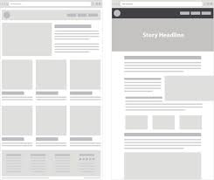
DIV

Slide 17
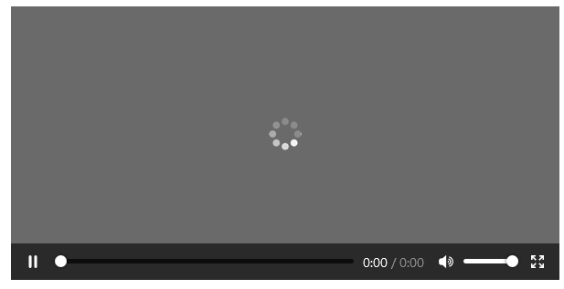
HTML5 : Video
<video width="320" height="240" controls> <source src=“video.mp4" type="video/mp4"> </video>

Slide 18

HTML5: Audio
<audio controls> <source src=“my-single.mp3" type="audio/mpeg"> </audio>

Slide 19
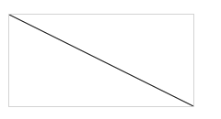
HTML5: Canvas
Fitur HTML5 yang memungkinkan kita menggambar
var c = document.getElementById("myCanvas"); var ctx = c.getContext("2d"); ctx.moveTo(0, 0); ctx.lineTo(200, 100); ctx.stroke();

